Slide 1

Il contesto internazionale
Myriam Caranzano
ISPCAN

Slide 2


ISPCAN
The International Society for the Prevention of Child Abuse and Neglect https://ispcan.org/

Slide 3
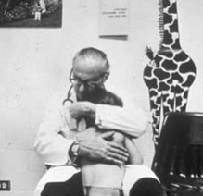
HENRY KEMPE
1922 – 1984
The Battered Child Syndrom
Bellaggio 1975
Ginevra 1977

Slide 4
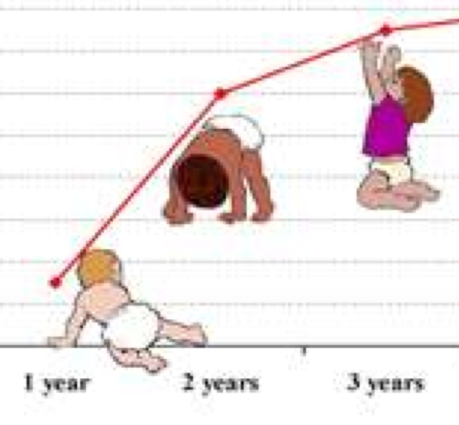
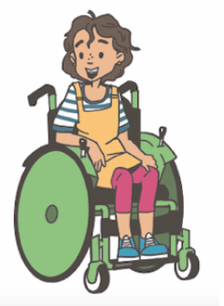
Risultati dell’indagine
WG Child Maltreatment Data
ISPCAN
Altre ricerche in altre nazioni
ATTENZIONE MAGGIORE A
Bambini piccoli 0-3 anni
Bambini e adolescenti disabili

Slide 5
Abusive Head Trauma

Slide 6
La violenza si può prevenire
La violenza non è una parte intrinseca della condizione umana. Può essere prevista e prevenuta. Negli ultimi decenni, approcci basati su dati e prove hanno prodotto conoscenze e strategie in grado di prevenire la violenza. Questi includono interventi a livello individuale, di relazioni strette, di comunità e di società.
https://apps.who.int/violence-info/

Slide 7
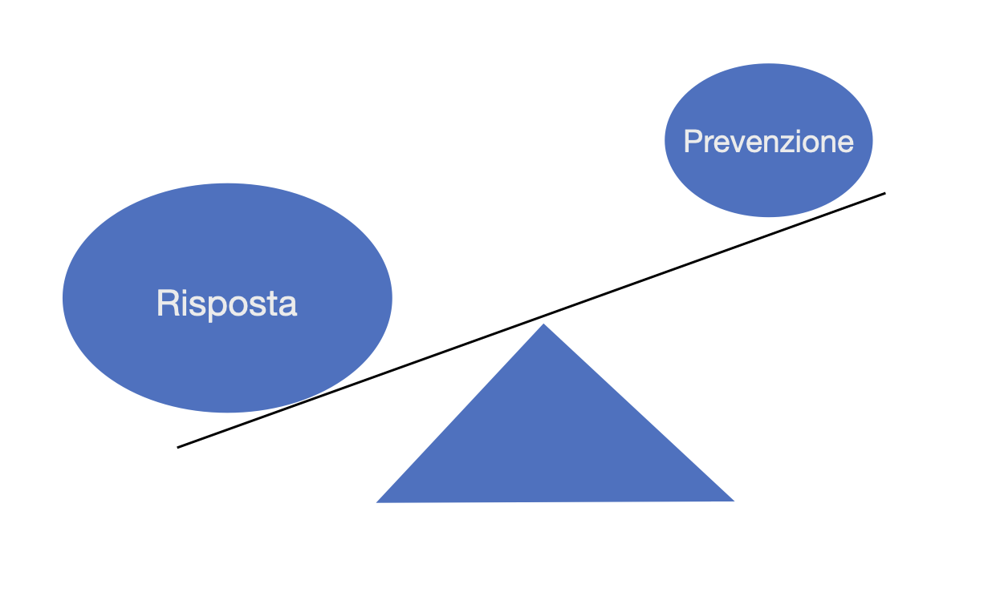

Slide 8
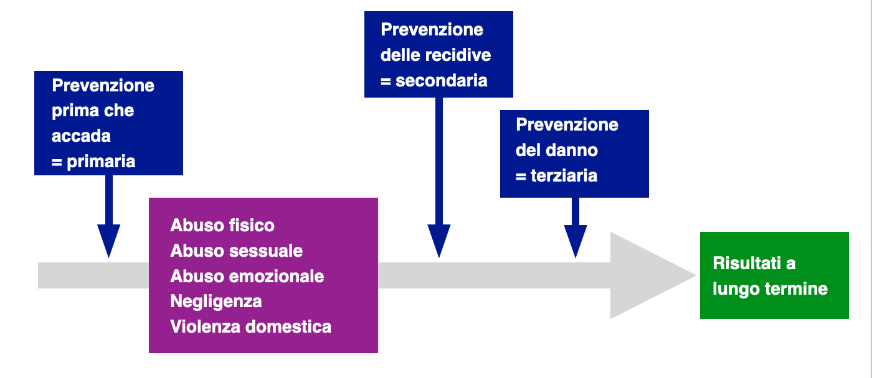



Slide 10


https://www.who.int/publications/i/item/inspire-seven-strategies-for-ending-violence-against-children
https://www.who.int/teams/social-determinants-of-health/violence-prevention/global-status-report-on-violence-against-children-2020

Slide 11
https://www.who.int/publications/i/item/inspire-seven-strategies-for-ending-violence-against-children
https://www.who.int/teams/social-determinants-of-health/violence-prevention/global-status-report-on-violence-against-children-2020

Slide 12
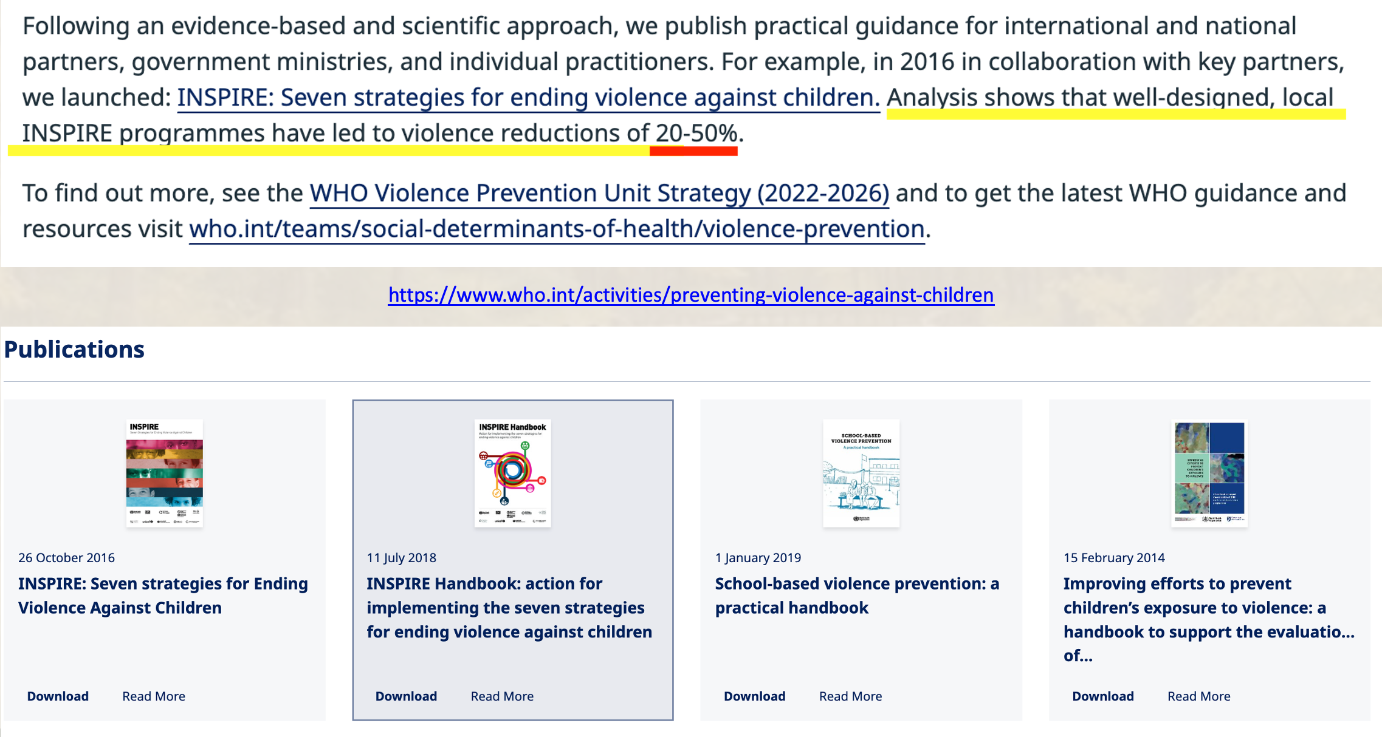
Riduzione della violenza: 20 – 50 %
https://www.who.int/activities/preventing-violence-against-children

Slide 13
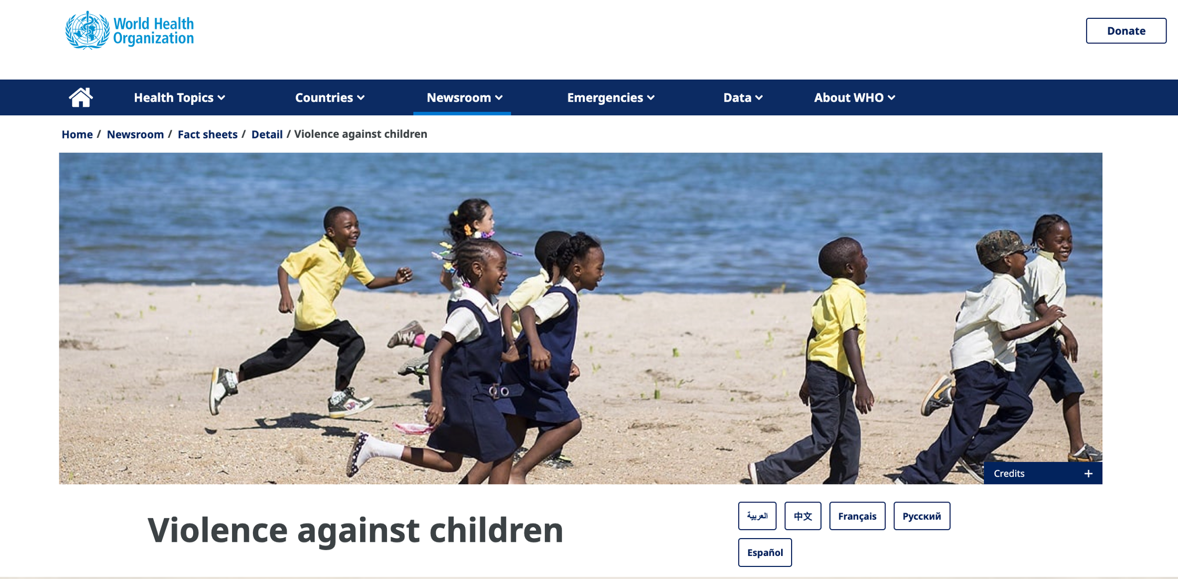
https://www.who.int/news-room/fact-sheets/detail/violence-against-children

Slide 14

https://cdn.who.int/media/docs/default-source/documents/social-determinants-of-health/who_2022_plv_strategy_2022-2026_finalfile.pdf?sfvrsn=c819ff54_3

Slide 15

https://endviolenceagainstchildrenconference.org/

Slide 16
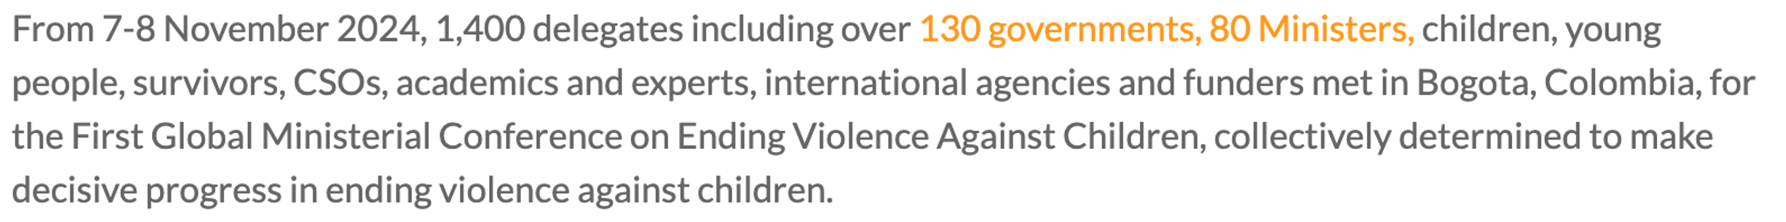
https://endcorporalpunishment.org/minconlandmarktoevac/

Slide 17


Slide 18


Slide 19


Slide 20
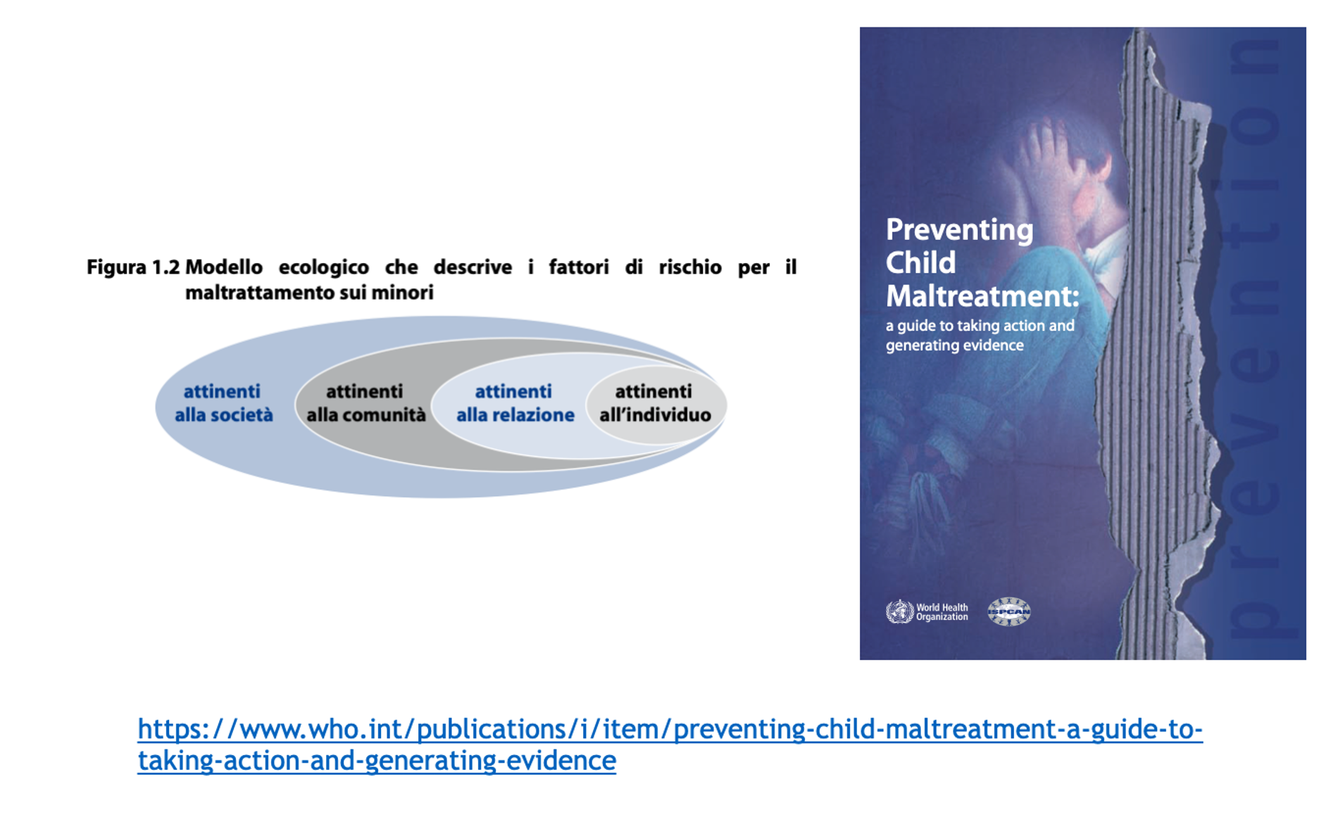
https://www.who.int/publications/i/item/preventing-child-maltreatment-a-guide-to-taking-action-and-generating-evidence

Slide 21
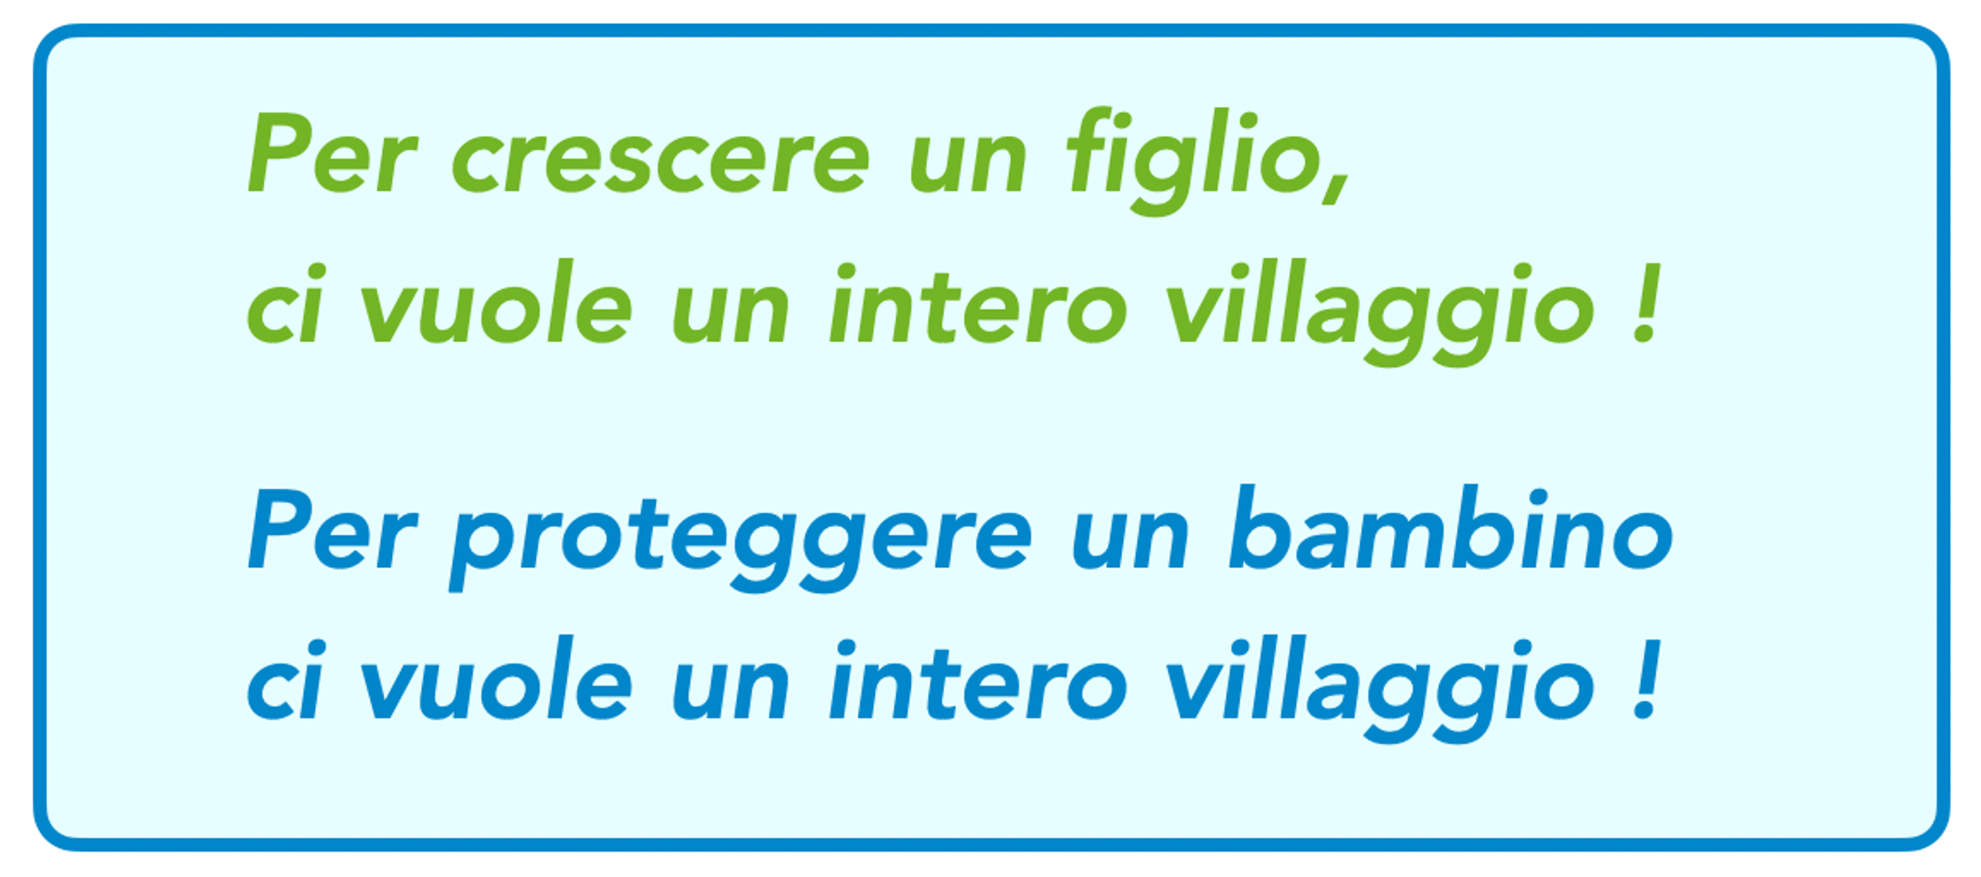

Slide 22
GRAZIE della vostra attenzione
Myriam Caranzano
myriam.caranzano@aspi.ch
+41 79 444 00 65

